Slide 1
第4课 日本明治维新

Slide 2
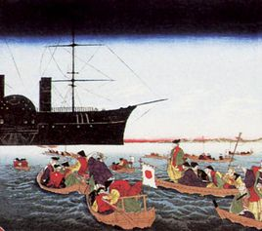
新课导入
黑船事件
9世纪上半期，当日本在锁国政策下局限于东北亚一隅时，世界正在快速转变，英、法、俄、美等国成为新一波称霸世界的强国，它们在经历产业革命、交通革命的洗礼之后，开始为了产业革命后所需要的原料、市场、殖民地与转运站积极经营远东 。
双方在横滨签定了《日美亲善条约》，也是日本与西方国家签订的第一个贸易条约。其他西方国家跟随着美国，纷纷向日本提出通商的要求，于是英国、俄国、荷兰等西方国家都与日本签定了亲善条约（自由贸易条约）。日本被迫结束锁国时代，幕藩体制也随之瓦解。“三都”江户、大阪、京都 。
武装倒幕 中、下级武士、商人、资本家和新兴地主为主体。伏见、鸟羽战役，幕府军队战败。德川幕府被推翻 。
1853年7月8日（嘉永六年六月三日）美国海军准将培里率领舰队强行驶入江户湾的浦贺及神奈川（今横滨）。在美国的武力胁迫下，幕府接受了开港要求，于1854年3月31日（嘉永七年三月三日）在神奈川签订了“日美亲善条约”（日美神奈川条约），日本被迫同意开放下田、箱馆（今函馆）两港口，美国船可以在这两个港口加煤上水，并得到粮食等物品的供应。条约还允许美国在上述两港派驻领事，并享有最惠国待遇。不久，英、俄、荷等国援例而至，也和日本政府签订了类似条约。

Slide 3
一.德川幕府与锁国时代
在日本明治维新前，一些经济比较发达的地区，开始出现家庭手工业或手工作坊。作坊内出现了“雇用工人”制，资本主义的萌芽出现了。
具有资产阶级色彩的大名（藩地诸侯）、武士，和要求进行制度改革的商人们组成政治性联盟，与反对幕府的基层农民共同形成“倒幕派”的实力基础。
根本原因
商品经济发展和资本主义萌芽产生，从根本上引起了日本社会阶级结构和封建等级秩序的变化。

Slide 4
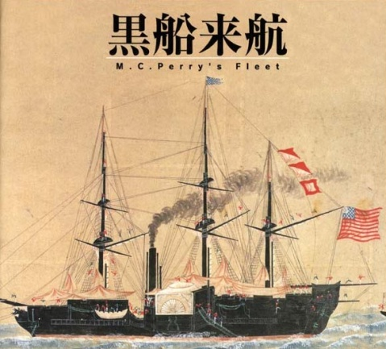
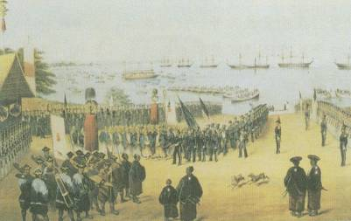
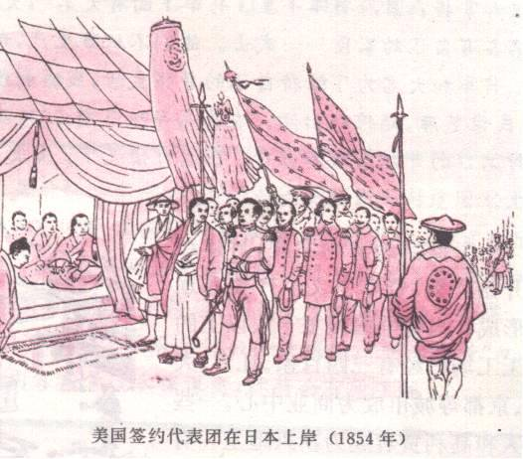
美国用大炮打开日本国门，导致了民族矛盾，加剧了幕府统治危机。
美国海军在日本登陆
1853年，黑船事件
外交上
闭关锁国
签定了丧权辱国条约

Slide 5
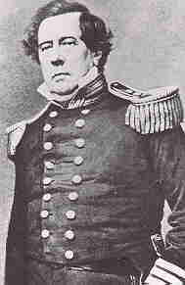
思考：这一事件给日本造成了哪些影响？
从中我们能又一次受到哪些启示？
美国东印度
舰队司令培里
民族危机
浦贺港
1853年
开港通商后，日本经济受到很大冲击，许多手工工场破产。当时，日本的黄金价格低于世界市场的黄金价格，外国人用白银套购黄金，造成日本大量黄金外流，引起市场混乱，物价飞涨。农民、城市贫民和下级武上的处境不断恶化。

Slide 6
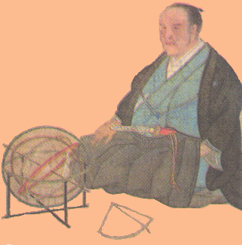
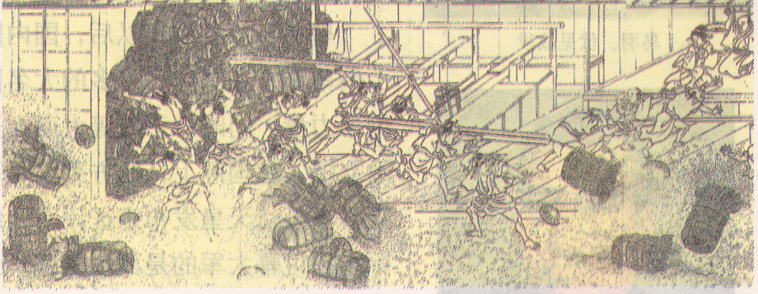
社会矛盾激化(社会危机)
进入19世纪以后，社会各阶层对幕府统治强烈不满，社会动荡不安，尤其是下级武士，迫切希望改变现状。他们后来成为明治维新的领导者。
大盐平八郎领导了1837年起义
1866年，大阪发生“米骚动”

Slide 7
德川幕府统治的危机（内忧外患）
倾销商品
掠夺原料
套购黄金
（1）外：殖民侵略加强
倒幕运动
民族危机加剧
（2）内：社会矛盾进一步激化
社会矛盾激化
统治阶级内部分化
中下级武士、西南强藩
人民反抗斗争此起彼伏

Slide 8
二.倒幕运动（“王政复古” 政变）
自主学习
1.时间：
2.主力：
3.方式：
4.结果：
1868年
一部分中下级武士
代表了新兴资产阶级改革力量
武力
倒幕派结束了幕府统治，睦仁天皇亲政，改年号为“明治”。1869年，日本首都迁到东京。

Slide 9
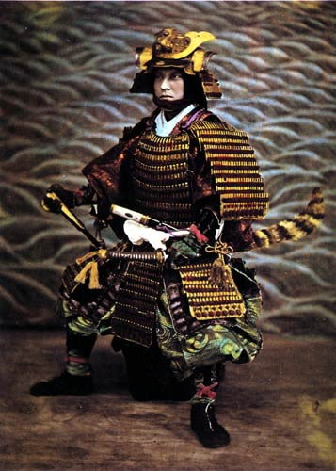
改革派的形成
幕府的镇压使部分下级武士觉醒，从统治阶层中分化出来，形成独立的改革派，公开反对幕府。他们对内抨击幕府篡权，打着“王政复古”的旗号，主张用天皇亲政取代幕府统治；对外要求废除幕府签定的不平等条约，驱逐侵略者。位于西南的长州藩成为改革派的大本营。
日本武士

Slide 10
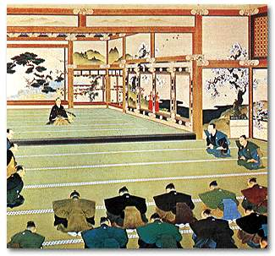
大政奉还图
1867年，萨摩、长州等藩组成讨幕联盟，策划武力讨幕；幕府统治摇摇欲坠。在此情况下，德川庆喜采取以退为进的策略，1867年10月24日他假意向朝廷提出辞职，将政权交还天皇，称为大政奉还。
倒幕派：王政复古 （1868年，建立新政府）

Slide 11
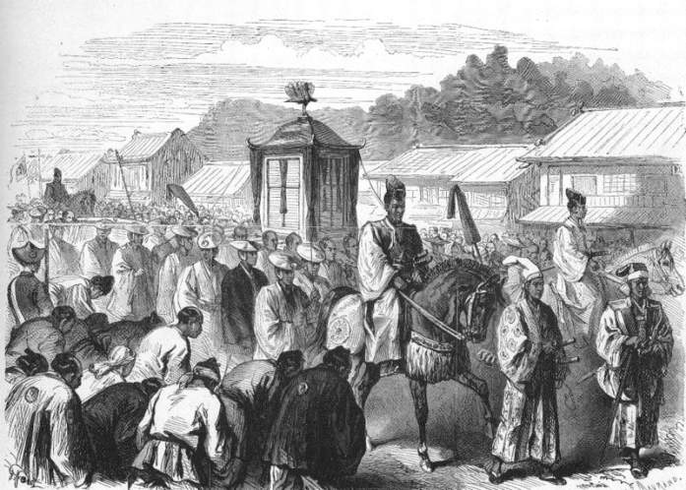
1868年，倒幕武装在京都附近的战斗中，取得决定性胜利，幕府统治被推翻，明治天皇开始掌握政权。

Slide 12
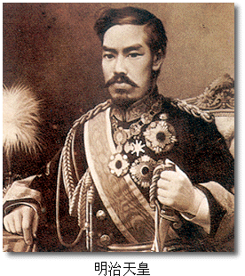
明治天皇：名睦仁，1867年继承王位，1868年，以《易经》中“圣人向明而治”而改年号为明治元年。推翻德川幕府统治后，实行一系列资产阶级性质的改革，史称“明治维新”。
明治天皇

Slide 13
三.明治维新
1.原因/背景：
幕府的封建统治严重阻碍了资本主义的发展。
（根本原因）
（1）内忧：
（2）外患：
美国等西方国家的入侵
（3）前提：
倒幕运动结束了幕府统治
1868年
明治天皇
2.时间、主要人物：
3.目的：
摆脱民族危机，实现富国强兵
Notes:
13

Slide 14
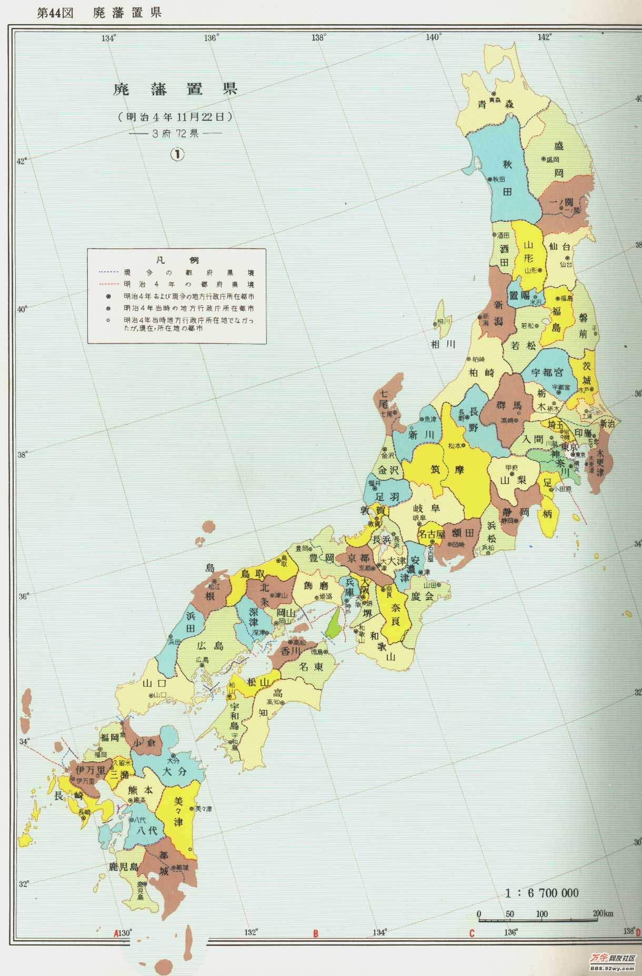
4、内容
废藩置县
加强中央集权
（1）政治：废藩置县，加强中央集权
三府七十二县
京
都
东
京
大
阪
Notes:
由中央派遣官员进行管理，统一的中央集权国家开始建立起来。统一市场

Slide 15
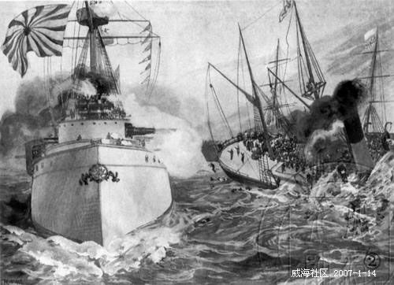
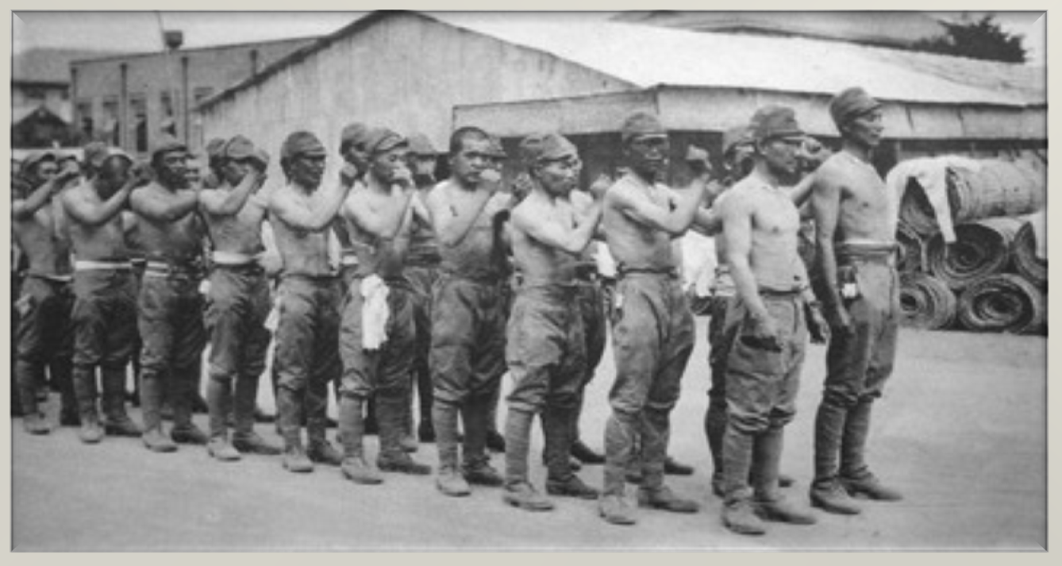
（2）军事：征兵制，建立新式军队
对外侵略扩张
日本
海军
舰队
征兵制，建立效忠天皇的军队

Slide 16
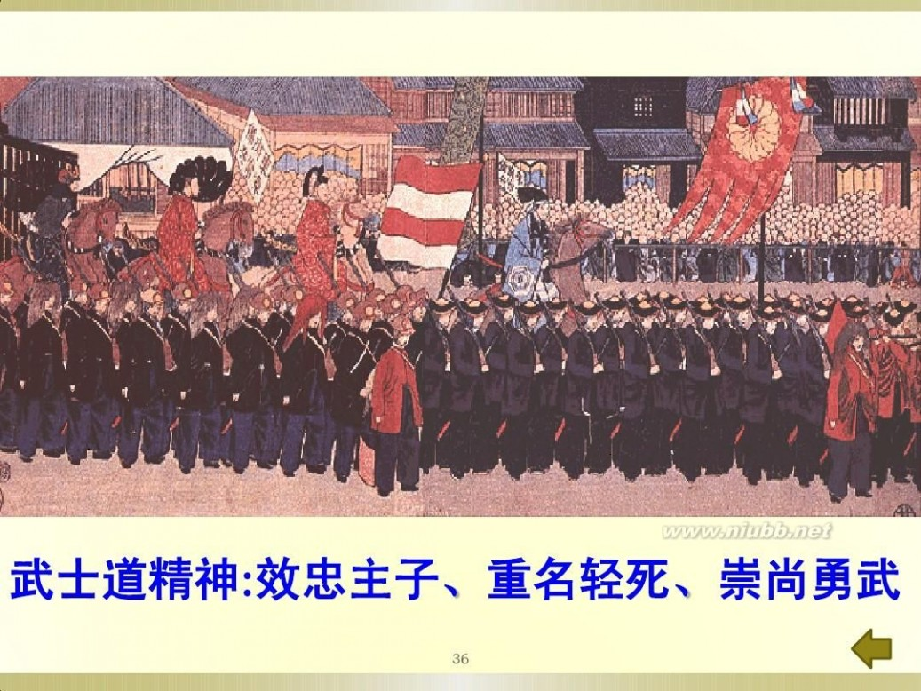

Slide 17
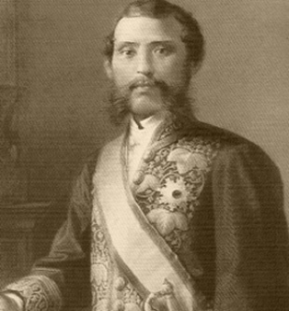
殖产兴业：就是运用国家政权的力量，以各种政策为杠杆，以国营军工企业为主导，移植西方的样板企业，大力扶持日本资本主义的成长。
大凡国之富强系于人民之贫富，而人民之贫富系于物产之多寡。物产之多寡，虽依赖于人民致力于工业与否，但寻其根源，又无不依赖政府官员诱导奖励之力。
——1874年大久保利通 《关于殖产兴业建议书》
经济：推行地税改革，在“殖产兴业”的口号下 ,发展近代经济
促进资本主义发展
Notes:
殖产兴业，发展资本主义
1、首先，引进技术等，建立样板企业；建设交通通信事业；奠定了日本工业化的基础
2、然后，政府大力扶植保护私人资本主义。日本掀起兴办工业的热潮
第三，政府大力拓展海外市场，发展国内市场；促进了日本资本主义的发展
明治维新的目的在于富国强兵，而富国强兵的关键又在于鼓励发展资本主义工商业；日本当时民智未开，经济落后，人民群众缺乏创办工业的勇气、信心、技术、资金等。因此需要政府的大力扶持。

Slide 18
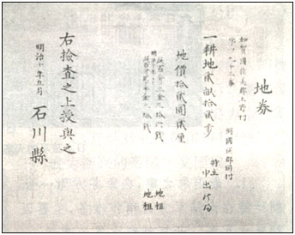
明治政府颁发的地契（允许土地买卖）

Slide 19
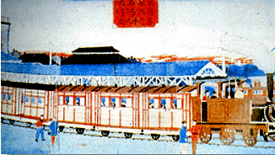
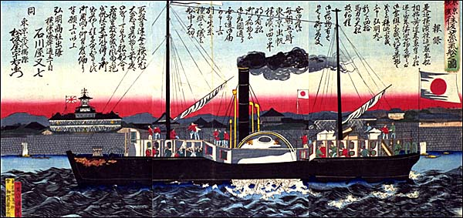
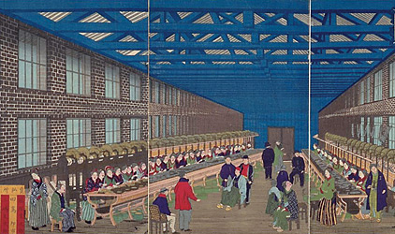
经济
1872年东京与横滨铁路通车
1869年，日本建造的第一艘轮船“孝明丸”（“横滨丸”）从筑地驶往横滨
富冈缫丝厂于明治5年(1872年)由明治政府为实现日本的近代化而第一次成立的制纱厂

Slide 20
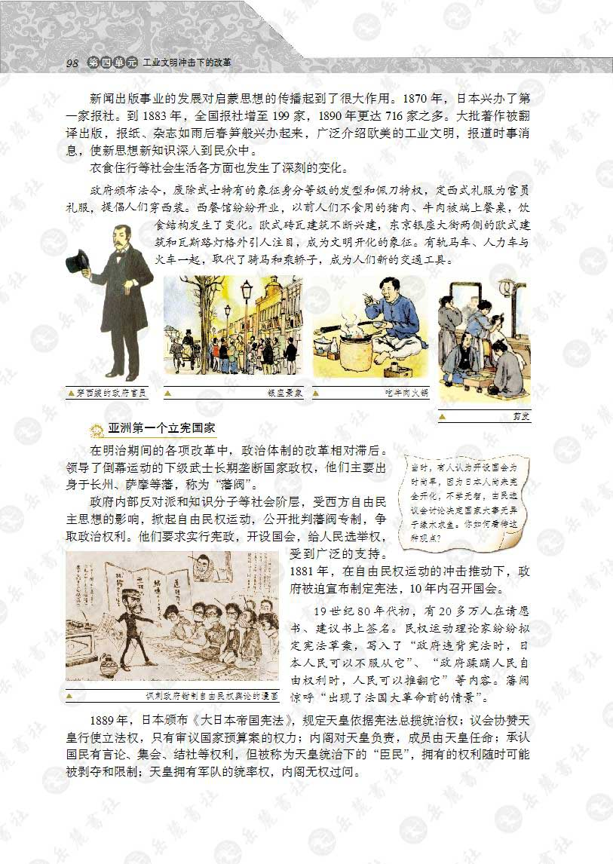
（4）社会生活：“文明开化”（用西方文化改造日本文化），向西方学习，改造日本的教育、文化和生活方式。
国家富强之途……第一开发国民多数之智德良能，使进入文明开化之域。
——伊藤博文
吃牛肉火锅
穿西装的政府官员
剪发
银座景象
提高国民素质

Slide 21
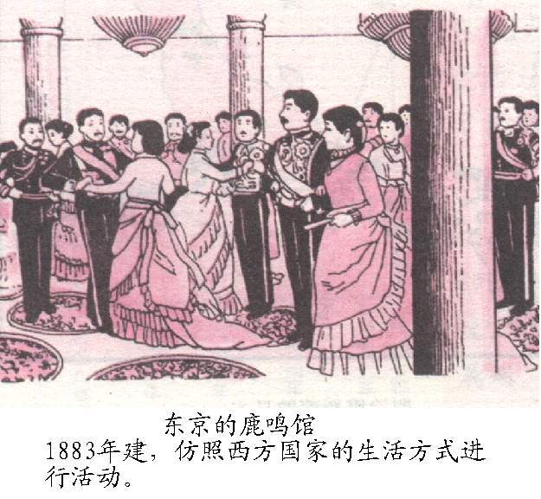
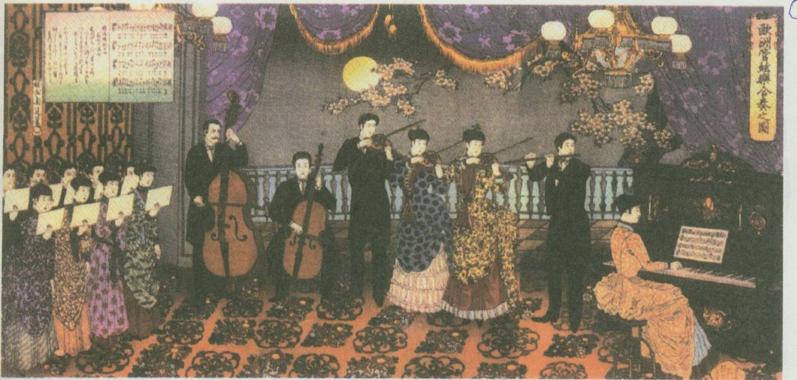
明治时期东京的鹿鸣馆，1883年建，人们仿照西方国家的生活方式进行活动
身穿西装的东京学生举办西洋音乐会

Slide 22
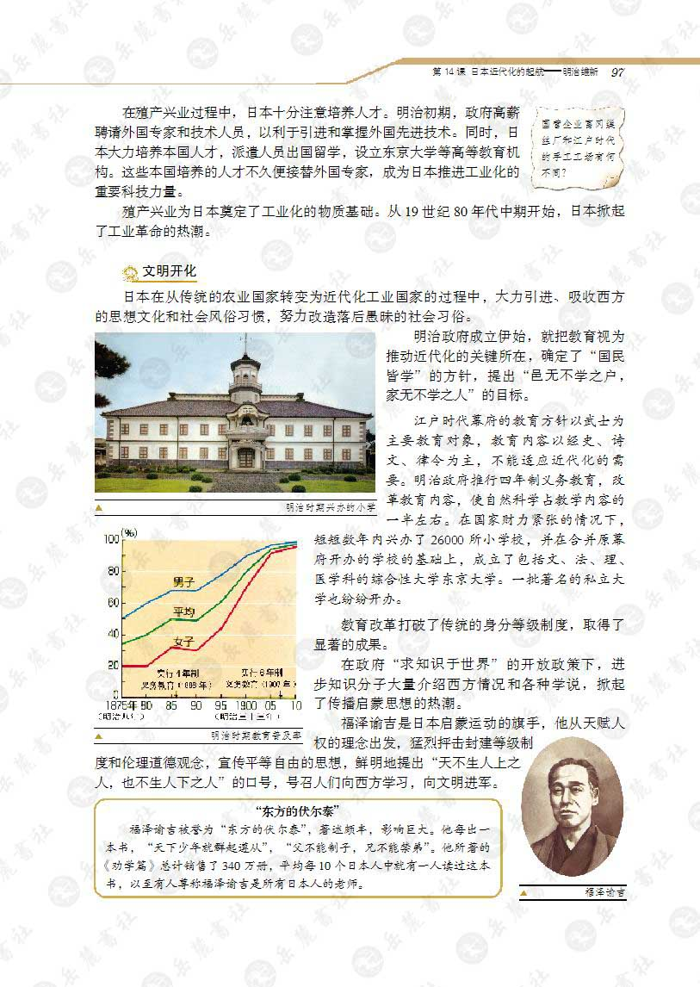
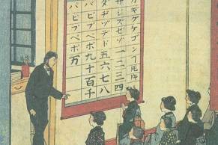

这是位于日本长野县松本市一所小学校，建于1876年，是一所新式学校。明治时期，确立了“和魂洋才”的教育原则，既要培养学生具有日本旧的忠君爱国思想，同时又要掌握西方先进的科学技术知识。
文明开化
明治时期的日本课堂情景
国家教育经费占财政总预算的８％；
地方教育经费占地方总预算的２５％；
国家教育经费其中５０％都用于义务教育
明治维新时期的教育普及率
Notes:
国家、地方教育经费占财政总预算的８％； 50％的国民教育经费用于九年制义务教育；日本在明治维新后的半个世纪即完成了普及教育任务。 1877年，日本东京大学成立。 （到1910年的时候，日本 95%以上的男子，90% 以上的女子都接受过教育 ）

Slide 23
资产阶级性质的改革：
政治
经济
社会生活
废藩置县，加强中央集权
a、推行地税改革
b、“殖产兴业”，发展近代工业
a、“文明开化”，即向欧美学习
b、努力发展教育。
A、最体现改革性质 B、影响最深远 C、巩固新政权

Slide 24


日本明治维新
在明治维新的大力推动下，日本经济迅速发展，在当时世界上也很罕见。
国家 | 时间 | 年平均增长速度
日 | 1868-1873 | 32.2%
英 | 1851-1873 | 3.3%
美 | 1861-1873 | 5%
德 | 1861-1873 | 3.8%

Slide 25
日本有“心灵紧闭”但“眼观八方”的特征。在国弱时，他们卑谦地对外点头哈腰，默默拿来先进才智，然后悄悄地在作坊里加班加点地消化，乃至超越。一旦确信自己超越了别国，便会出其不意地“创造神话”。古代史上，日本在亚洲拜认了第一位老师，向老师学习。但……后不久，日本就对他的第一个老师发动战争，逼老师签订不平等条约，收钱占地。20世纪30年代，他再一次对他的第一个老师发动战争。
——摘自陈冰《作坊里的日本》

Slide 26
侵略扩张
早在1867年，刚刚走上资本主义道路的日本，就以武力强迫朝鲜签订《江华条约》……1894年，日本挑起甲午中日战争，加紧控制朝鲜……1910年正式吞并朝鲜。

Slide 27
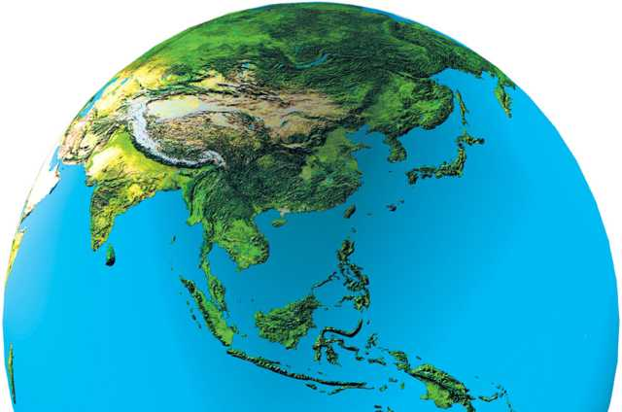
满蒙
中国
朝鲜
日本
台湾
亚洲乃至全世界
大陆政策

Slide 28
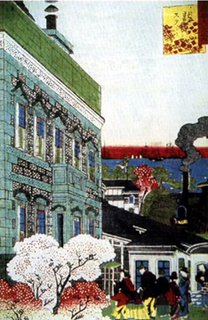
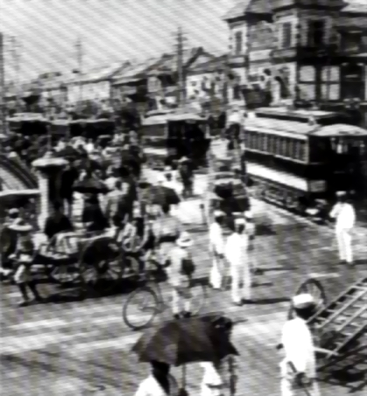
材料二：
1872 年的东京街头
比较
1905 年日本的有轨电车

Slide 29
四.如何评价明治维新
1）性质：
2）评价
天皇为首的自上而下的资产阶级性质的改革
积极：（1）成为日本历史的重大转折点。
（2）迅速走上发展资本主义道路，实现富国
强兵，开始跻身于资本主义强国之列。
局限：保留大量旧制度的残余（封建残余如天皇制）
军国主义色彩浓厚。——侵略扩张
请举例：
明治维新后日本走上了对外侵略的道路，成为亚洲和平的新威胁。你能举几个例子吗？
1894年发动甲午战争；1900年参与八国联军侵华战争。

Slide 30
明治维新的封建残余的表现：
1、天皇仍然保持神一样的地位；
2、武士道精神盛行；
3、政治上贵族和军部占主导地位，压制平民。

Slide 31
日本的明治维新（小结）
根本原因：幕府的封建专制统治严重阻碍了日本资本主义的发展
前提条件：幕府统治被推翻，明治政府成立
时间：1868年 人物：明治天皇
内容政治: 废藩置县；加强中央集权
经济: 引进西方技术 ,发展近代企业，允许土地买卖。
社会生活 : “文明开化”，大力发展教育。
军事:实行征兵制，建立近代化军队
性质：自上而下的资产阶级性质的改革
意义（评价）：明治维新使日本走上了资本主义道路，摆脱了沦为半殖民地的危机。
但改革很不彻底，保留了大量的封建残余。

Slide 32
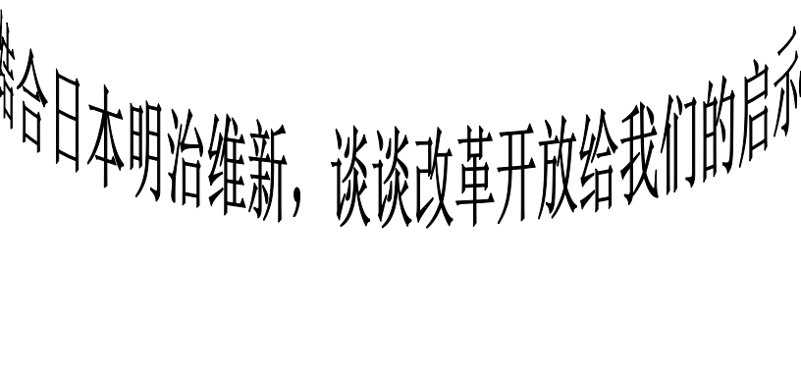
讨论：
1、改革是一个国家改变现状、实现社会进步和国家富强的重要途径；
2、每个国家都应该顺应历史发展潮流、根据形势的变化、结合本国的实际进行改革；
3、一个民族要想自立于世界民族之林，应对外开放，吸收世界先进文化；
4、在向外国学习时，要从国情出发，不能照搬，要取其精华，去其糟粕；
5、应重视教育，培养人才；
6、应积极进取，不断创新。

Slide 33
1861年改革和明治维新的异同
比较
相同点 | 时代相同
 | 性质相同
 | 结果相同
 | 局限性 相同
不同点 | 原因不同
 | 目的不同
都发生在19世纪60年代
自上而下实行的资产阶级性质的改革
都走上了发展资本主义的道路
改革都不彻底,都保留了大量的封建残余
农奴制阻碍了俄国资本主义的发展
幕府统治阻碍了日本资本主义的发展（民族危机）
俄国是亚历山大二世为了防止人民革命,维护自己的统治,迫不得已而进行的
日本是为了发展资本主义,摆脱外来的侵略而进行的改革

Slide 34
归纳
俄国、日本、美国、中国发生在19世纪
60年代的重大事件：
①俄国农奴制改革 （1861年）
②日本明治维新 （1868年）
③美国内战（1861——1865）
④中国洋务运动（19世纪60——90年代）
中国近代与日本明治维新性质相同的改革：
戊戌变法（1898年）
比较日本明治维新和中国戊戌变法的异同点

Slide 35
联系英国君主立宪制回答：
 | 君主权力 | 议会与君主关系 | 内阁与君主关系 | 掌握实权者
英国
日本
统而不治
议会权力大于君主
内阁对议会负责
资产阶级
天皇为代表的官僚军阀集团
至高无上
天皇可以解散议会
内阁对天皇负责
35

Slide 36
项目 | 明治维新（19中） | 戊戌变法（19末）
社会背景
领导力量
具体措施
国际环境
戊戌变法和明治维新成败的原因比较
资本主义发展水平较高封建统治相对薄弱；
资本主义发展不充分
封建统治势力强大；
倒幕派实力强大掌握了政权
资产阶阶弱小，寄希望于无实权的皇帝
大刀阔斧，全面推行
变法法令,如“一纸空文”
1）自由资本主义时期
2）西方侵略中国
（有利的国际环境）
1）向帝国主义过渡阶段
2）列强掀起了瓜分中国的狂潮；

Slide 37
奴隶
社会
封建
社会
明治维新
资本主义
社会
大化改新
日本
摆脱民族危机
日本
明治维新
美国
南北战争
俄国
农奴制改革
革命
改革
资本主义发展巩固

Slide 38

拓展提高
思考：归纳世界主要资本主义国家——英、法、美、俄、日等国走上资本主义道路的不同途径。(课标:理解近代化道路的多样性)
归类：
①英国和法国：
②美国：
③俄国和日本：
方式：
①资产阶级革命
②民族独立战争
③自上而下的资产阶级性质改革

